Slide 1
4. Structure and physicochemical properties of amino acids, peptides and proteins

Slide 2
4. Structure et propriétés physico-chimiques des acides aminés, peptides et protéines
4.1. Les acides aminés, les peptides, les protéines
4.2. Structure (primaire et secondaire, tertiaire et quaternaire)
4.3. Propriétés et effet des traitements (solubilité, comportement électro phorétique,
dénaturation.)
4.4. Séparation des protéines

Slide 3
Introduction
• Amino acids are the fundamental building blocks of proteins.
• Over 300 amino acids have been identified.
• Synthesized by animals, microorganisms, and plants.
• Source :
– Exogène : apport alimentaire
– Endogenous: from protein catabolism
• There are two categories:
1– L"Standard" natural amino acids: 20 different proteinogenic amino acids are found either in small peptides (<20 amino acids) or forming proteins.
2– Other amino acids: Some of which are found in free form (ornithine and citrulline).

Slide 4
I. General Characteristics of Amino Acids
I.1. Definition
LAmino acids are chemical molecules that possess two function:
  A carboxyl (carboxylic acid) function: COOH
  A primary amine function: NH2
        COOH
        │
        R ─ CH ─ NH2
These two functions are carried by the same carbon atom (labeled α)
Amino acids differ by the nature of their side chain R.

Slide 5
I.2. Rôle biologique
Amino acids have multiple roles:
Structural: monomers of proteins.
Energy-related: energy substrates.
Metabolic: precursors of biologically important molecules or metabolic intermediates.

Slide 6
Amino Acid Structure
Amino acids have a common structural motif

Slide 7
· Different amino acids
Natural amino acids: 20 amino acids that are incorporated into proteins during translation (standard amino acids) + 1 amino acid.
Alanine | Glycine | Proline
Arginine | Histidine | Sérine
Asparagine | Isoleucine | Thréonine
Acide aspartique | Leucine | Tryptophane
Cystéine | Lysine | Tyrosine
Acide glutamique | Méthionine | Valine
Glutamine | Phénylalanine | Sélénocystéine
Autres:
  Aa modifiés: hydroxyproline, hydroxylysine, phosphosérine.
  Aa impliqués dans des voies métaboliques : méthyl-histidine, homocystéine, acide gamma hydroxybutyrique

Slide 8
Classification
Classification of natural amino acids according to side chain structure
• Neutral: an amino group, a carboxyl group and a side chain:
Aliphatic
Hydroxylated
Sulfured
With aromatic ring
Cyclic
• Acidic: an amino group, a carboxyl group and a carboxylated side chain
• Basic: an amino group, a carboxyl group and basic side chain

Slide 10
Notes
COO⁻
H₃⁺N
CH
- Selenocysteine: Amino acid with selenium in place of sulfur; found in certain enzymes (glutathione peroxidase).
CH₂
Se⁻
Selenocysteine

Slide 11
Essential amino acids
Isoleucine, leucine, lysine, methionine, phenylalanine, threonine, tryptophan, and valine cannot be produced by our body. To prevent deficiency, they must be regularly supplied through diet in proper proportions: these are the essential or indispensable amino acids.
Amino acids sometimes essential under certain conditions: pregnancy, growth; histidine and arginine become essential.
Semi-essential: tyrosine and cysteine (phenylalanine and methionine).

Slide 12
Essential ＆Non Essential Amino Acids

Slide 13
Physicochemical properties of amino acids
I) Physical propreties :
A- Solubility:
The most water-soluble are the smallest (glycine) or those with water-attracting radicals, such as (serine), while amino acids with long carbon chains are poorly soluble in water.
All amino acids can, under suitable conditions, be experimentally obtained in pure form as crystals.

Slide 14
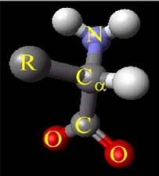
B- Stéréochimie des acides α aminés :
Amino acids all contain 1 or 2 asymmetric carbons: they are chiral molecules, except for glycine.
The asymmetric carbon atom, called the chiral center, is bonded to four different substituents.
  There are 2 stereo-isomers with different configurations: D-amino acid and L-amino acid.
They are called "enantiomers" (non-superimposable; mirror images of each other).

Slide 15
D and L Notation
COOH
COOH
2HN
C
H
H
C
NH₂
R
R
L-Amino Acid
D-Amino Acid
As a general rule, amino acids present in natural proteins belong to the L-series.

Slide 16
D and L Notation
Case of Amino Acids with a Second Chiral Center:
2ⁿ isomeric structures (where n = number of chiral centers). These correspond to 2 pairs of enantiomers.

Slide 17
D and L Notation
Carbon 3 of threonine and isoleucine is also a chiral center.
Their enantiomer (L) exists in two epimeric forms.
The prefix "allo" is given to the epimer not found in proteins.

Slide 18
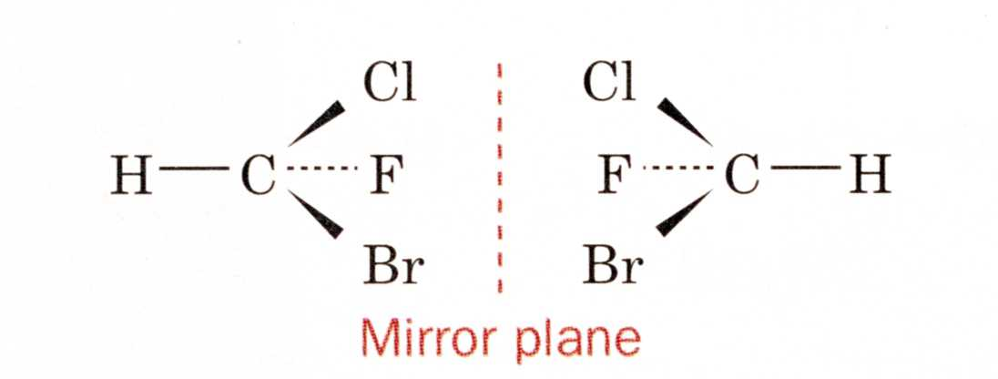

C- Optical activity - polarized light
Asymmetric carbon atom
Chirality - Not superimposable
Mirror image - enantiomers
(+) Dextrorotatory - right - clockwise
(-) Levorotatory - left counterclockwise
Na D Line passed through polarizing filters.
Operational definition only cannot predict absolute configurations
}

Slide 19
D- Ionic properties (or acid-base properties of amino acids)
Les aminoacides possèdent deux groupements ionisables à PH convenable,
    1 fonction acide -COOH et
    1 fonction basique -NH2.
Ils prennent la forme dipolaire ou ion mixte, ce sont des molécules amphotéres.
Ils peuvent agir comme des acides et comme des bases.
COO⁻
R
CH
H
NH3⁺
L-Amino Acid

Slide 20

Quand un acide aminé cristallisé est dissous dans l'eau, il se comporte comme un ion polaire qui peut :
agir comme un acide (donneur de protons)
comme une base
(accepteur de protons)
Les substances ayant cette double propriété sont dites « amphotères ».

Slide 21

A simple α-amino monamine monocarboxylic acid, like alanine, is a diprotic acid when fully protonated.

Slide 22
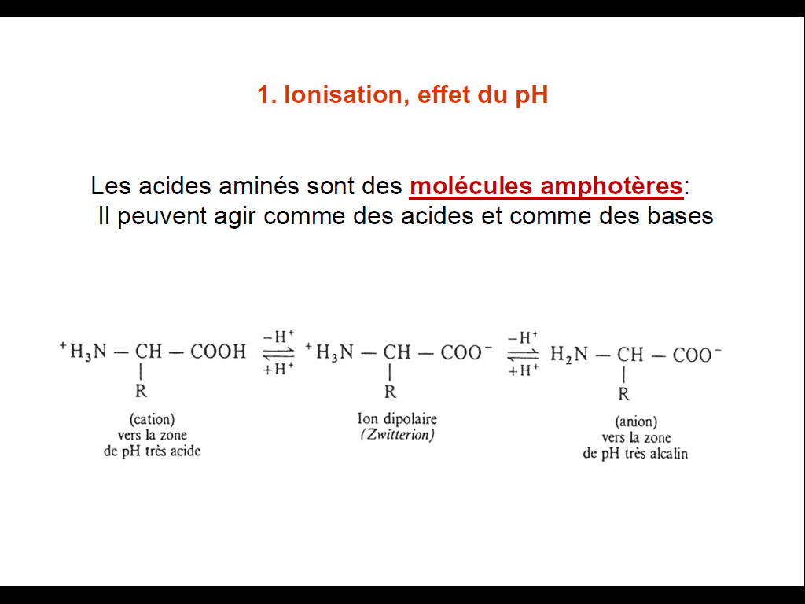
Ionization, effect of pH.
The dipolar form can:
In an acidic medium, accept a proton (H+) on the (COO-) group;
In an alkaline medium, lose a proton (H+) from the (NH3+) group.
The evolution of charges from very acidic to very alkaline pH can be schematized as follows:

Slide 23
Isoelectric Point (pHi)
All amino acids have an isoelectric point or pI,
pI = pH at which the amino acid in a buffered solution has a net charge of zero (sum of intramolecular charges is zero).
At this pH, the amino acid appears neutral (even though it has at least two intramolecular charges forming a zwitterion).

Slide 24
Point isoélectrique (pHi)
PI= PKa (groupement carboxyl) + PKb (groupement amine)
2
pK = pH of half-dissociation = 50% of the group is dissociated.
Thus, a titration curve can be plotted and interpreted based on pH variation for amino acids.

Slide 25
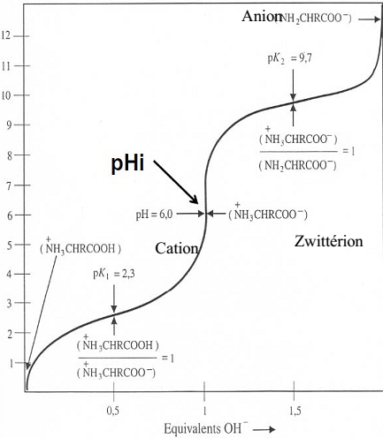
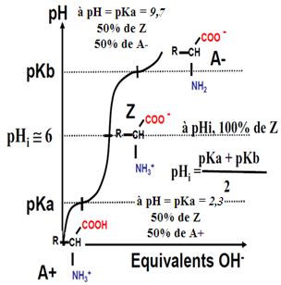
Courbe de titration d’un acide aminé monoaminé et monocarboxylique: (Alanine)

Slide 26
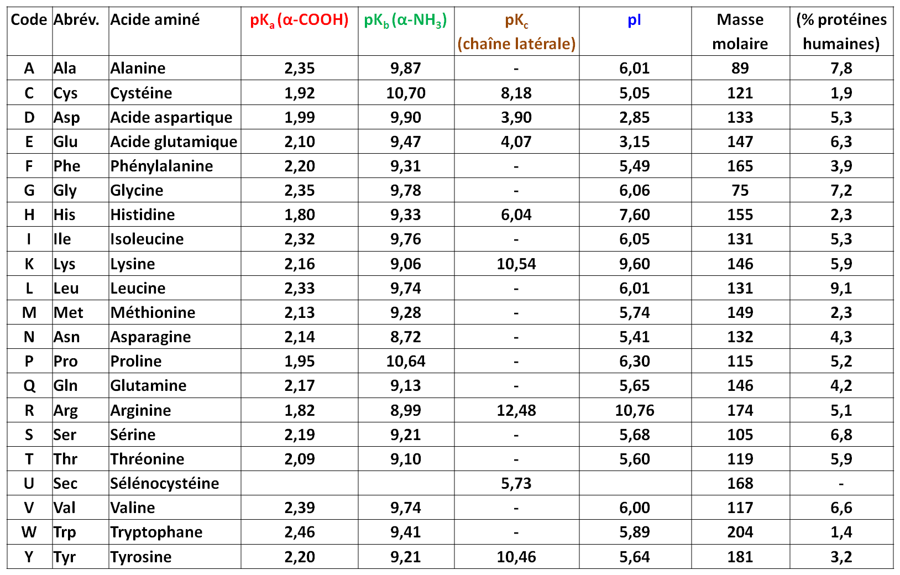
Characteristic constants of different amino acids

Slide 27
Summary
The isoelectric point (pHi) is the pH at which an amino acid is in its neutral form.
At this pH, the amino acid almost exclusively exists in its dipolar form.
At a pH above the isoelectric point, amino acids form anions; below this critical pH, they bind protons and exist as cations.
The pHi for neutral amino acids ranges from pH 4.8 to 6.3.
For basic amino acids, the pHi ranges from 7.8 to 10.8.
For acidic amino acids, the pHi ranges from 2.7 to 3.2.

Slide 28
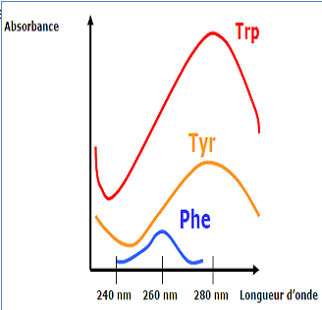
E- Propriétés spectrales
Coloration et absorption de la lumière
Coloration
Les solutions d’Aa sont incolores.
Absorption
Alors qu’aucun des 20 aa trouvés dans les protéines n’absorbe la lumière dans le visible, trois aminoacides aromatiques (Trp, Tyr, Phe) absorbent fortement dans l'UV. Le Trp pour son noyau indole (λ=280 nm) ; Tyr pour son noyau phénol (λ=275 nm); Phe pour son noyau phényle (λ=260 nm).

Slide 29
Physicochemical properties of amino acids
2) Chemical properties
A- Properties of the carboxylic function
Esterification of an amino acid with alcohol in presence of a strong acid
  Reaction used to separate amino acids in gas phase (and even in liquid phase) by producing butyl ester derivatives.
H⁺
R-CH(NH2)-COOH + R’-OH
R-CH(NH2)-COO⁻ -R’ + H2O
Acide fort

Slide 30
A- Properties of the carboxylic function
  Formation of amide (peptide bond): peptide synthesis (linking the carboxyl group of one amino acid with the amine of the next).

Slide 31
A- Properties of the carboxylic function
Decarboxylation reaction: synthesis of amine
(e.g., histamine)
By chemical or enzymatic means.
Example:
- Serine: gives ethanolamine (precursor of choline)
- Histidine: gives histamine (vasodilator involved in allergic or inflammatory reactions)
- Glutamic acid: gives 4-aminobutanoic acid or "GABA" (neurotransmitter).

Slide 32
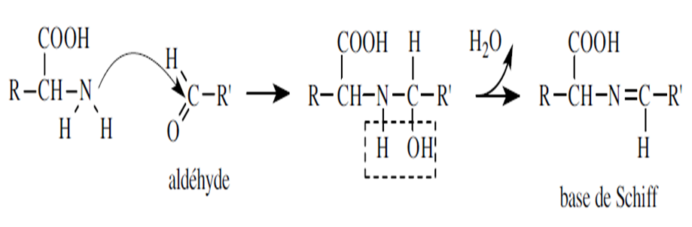
B- Properties related to the NH2 group
Formation of imine "Schiff base": reaction with aldehyde: Carbonyl addition
Except for proline, which contains a secondary amine group.

Slide 33
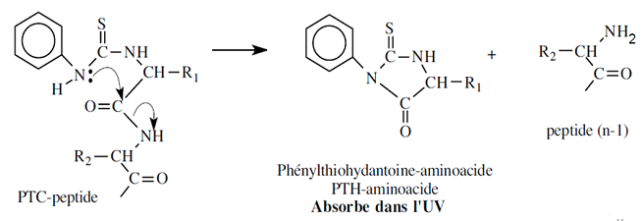
B- Properties related to the NH2 group
• Carbamylation
• The reaction with the terminal amino acid of a protein (n amino acids) releases a PTH-amino acid and a protein truncated at its N-terminal amino acid (n-1 amino acids):
• By repeating the process, the primary structure of the protein can be determined (Edman degradation).

Slide 34
B- Properties related to the NH2 group
Action of 1-fluoro-2,4-dinitrobenzene
FDNB reacts easily with amino functions to form an N-2,4-dinitrophenyl derivative.
This yellow compound is easy to identify by chromatography and quantify by spectrophotometry at 360 nm.
This reaction allowed Frederik SANGER (1953) to establish the first primary structure of a protein: insulin.
Sanger's reaction.

Slide 35
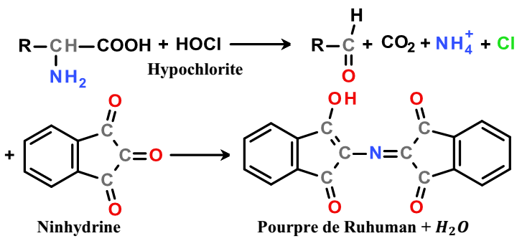
B- Propriétés liées au groupe NH2
La réaction avec la ninhydrine (++ connue et utilisée) donne un produit
–violet pour les amines primaires
– jaune pour les amines secondaires.
  Réaction de décarboxylation et de désamination, utilisée pour détecter et mesurer quantitativement des aa en petites quantités. Le chauffage avec un excès de ninhydrine fournit un produit de couleur violacée (pourpre de Ruhemann) avec tous les aa dont la fonction α amine est libre. Cependant il donne un produit de couleur jaune avec la proline (hydroxyproline) dont la fonction α amine est substitue.

Slide 36
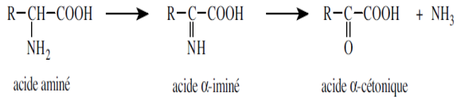
B- Propriétés liées au groupe NH2
• Deamination
• A reaction in which the amino acid loses its group in the form of NH3.

Slide 37
C-Properties of the Side Chain
These properties are those of the functions carried by the side chain.
Thiol groups
Oxidation of SH: formation of disulfide bridges
Cysteine can be oxidized to cystine
Alcohol functions of serine and threonine, phenol function of tyrosine as well
Phosphorylation by phosphoric acid: formation of a phosphate ester
O-Glycosylation
Amide functions
N-Glycosylation

Slide 38
Reactions of the Side Chain

Slide 39
Etude analytique des acides aminés
L’analyse des acides aminés comprend :
- la séparation des acides aminés
- le dosage des acides aminés.
  Séparation des acides aminés
Il existe deux grandes techniques de fractionnement des acides aminés en solution :
- la chromatographie
- l’électrophorèse

Slide 40
Méthodes d’étude des Acides aminés
Méthodes basées sur la solubilité
  Chromotagraphie sur Papier
  Chromotagraphie sur Couche Mince
  Chromatographie en phase gazeuse
Méthodes basées sur la charge
  Electrophorèse
  Chromatographie échangeuse d’ion
HPLC

Slide 41
Chromatographie
méthode physique de séparation basée sur les différences d'affinités des substances à analyser à l'égard de deux phases, l'une stationnaire ou fixe, l'autre mobile. Selon la technique chromatographique mise en jeu, la séparation des composants entraînés par la phase mobile, résulte soit de leur adsorption sur la phase stationnaire, soit de leur solubilité différente dans chaque phase.

Slide 42
On définit un coefficient de partition K:
Masse de soluté dans la phase stationnaire par
unité de volume
K = ---------------------------------------
Masse de soluté dans la phase mobile par unité
de volume

Slide 43
La chromatographie d'échange ionique
procédé le plus utilisé pour séparer, identifier et quantifier les aa dans un mélange. Elle est fondée sur les différences de comportement acido-basique des aa. La colonne de chromatographie est un long tube (en verre, plastique, métal inoxydable) rempli d'une résine synthétique sur laquelle sont fixées des groupements chargés :

Slide 44
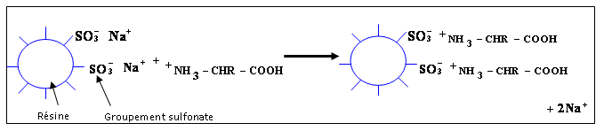
La chromatographie d'échange ionique :
Une résine avec des groupements anioniques est un échangeur de cations.
• Une résine avec des groupements cationiques est un échangeur d'anions.

Slide 45
à pH ≤ 3, la plupart des aa sont sous forme de cations, mais diffèrent par leur degré d'ionisation.
A pH ≤ 3, on place un mélange d'aa au sommet de la colonne.
Ex : les aa (His, Lys, Arg) déplacent en premier les ions Na+ et seront solidement fixés.
Les aa (Glu, Asp) seront les moins fixés.
Les aa seront élus par changement de pH. Ces aa sont ensuite collectés à la sortie de la colonne puis analysés.

Slide 46
Ion Exchange Chromatography

Slide 47
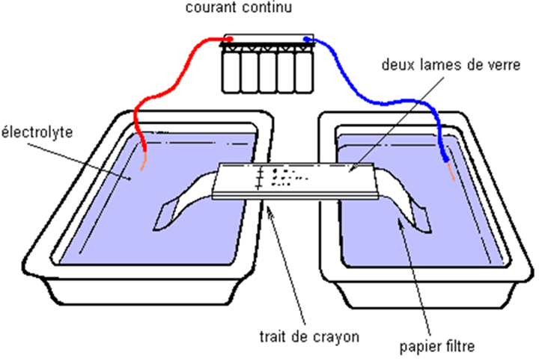
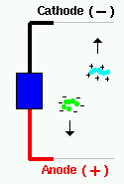
Electrophorèse
À un pH donné, les Aa chargées électriquement peuvent exister en solution comme cations (+) ou anions (-).
Un dépôt de l’Aa est placé au milieu du papier absorbant (humecté par une solution tampon).
Le papier est connecté à deux électrodes (- et +).
Lorsque le courant électrique est établi,
Les cations se déplacent vers la cathode (-)
et les anions se déplacent vers l’anode (+).
La vitesse de chaque espèce migrante dépend du pH de la solution tampon et du point isoélectrique de l’acide aminé.
Coloration (ninhydrine)
pH=6

Slide 48
Les peptides

Slide 49
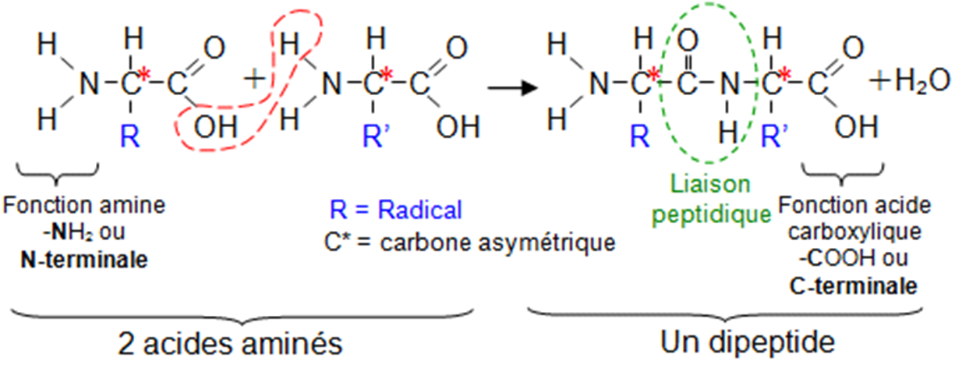
Définition de la liaison peptidique, généralités
La réaction du groupe carboxylique d’un acide aminé avec le groupement aminé d’un acide aminé suivant, permet de former un amide secondaire avec élimination d’une molécule d’eau.
Cette liaison, s’appelle liaison peptidique, permettant la formation d’un dipeptide, etc…
Un peptide: molécule comprenant au moins deux résidus d‘Aa

Slide 50
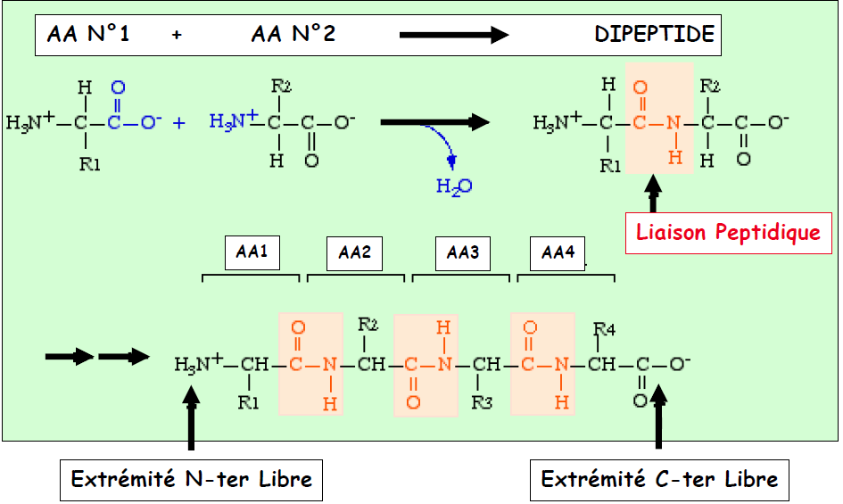
Representations of a Peptide Sequence
La chaîne qui comprend les liaisons amide est appelée la chaîne principale, alors que les substituants, R, constituent les chaînes latérales.
Les peptides ont toujours une extrémité amine libre ou extrémité N- terminale, et une extrémité carboxyle libre ou extrémité C- terminale.

Slide 51

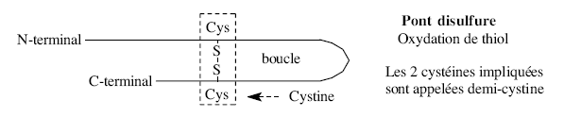

On distingue 3 types de peptides:
Peptide formé d’une seule chaîne (monocaténaire) et linéaire.
Peptide formé d’une seule chaîne (monocaténaire) et cyclique, une liaison covalente intra-chaîne (pont S-S) est présente et réalisée par l’oxydation de 2 fonctions thiol de 2 cystéines.
Peptide formé de plusieurs chaînes (polycaténaire), une liaison covalente (pont S-S) inter-chaîne entre 2 cystéines appartenant à 2 chaînes peptidiques différentes.

Slide 52
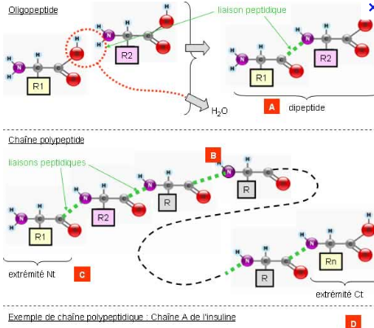
Peptide -Nomenclature
La liaison peptidique; permet la formation d’un dipeptide avec deux amino-acides, tripeptide avec trois, polypeptide avec plus de quatre amino-acides.
Une chaine de 2 à 10 acides aminés est un oligopeptide (peptides contenant peu d’amino-acides).
Des chaines de 10 à 100 acides aminés : polypeptide.
Les chaines encore plus longues sont désignées comme des protéines (au-delà de 100).
Deux ou plusieurs chaînes polypeptidique peuvent être reliées par des ponts disulfure.

Slide 53
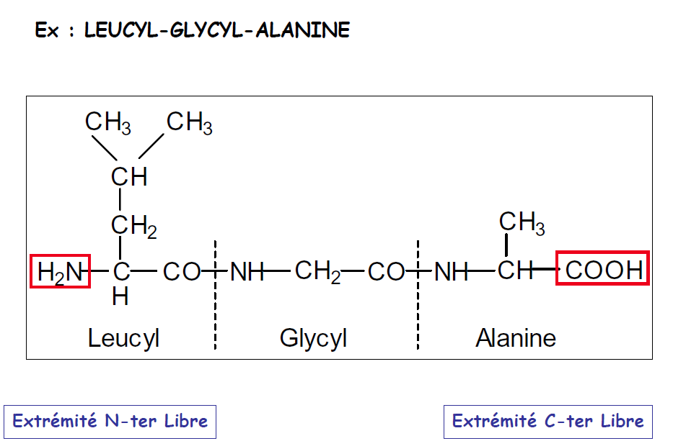
Peptide Nomenclature
By convention, the name of the peptide always starts from the left, that is, from the N-terminal end, with each amino acid receiving the suffix -yl, except for the last one, which retains its full name without a suffix.
Example: leucyl-glycyl-alanine.

Slide 54
Physical properties of peptides
Peptides are more soluble in water the smaller they are and the more hydrophilic amino acids they contain (serine, aspartic acid, etc.).
They are dialyzable.
They are charged: they contain an NH3+ group (amino-terminal) and a COO- group (C-terminal), along with ionizable groups on the side chains of amino acid residues.
They behave like a dipolar ion and can migrate in an electric field.
They absorb light in the ultraviolet (λ: 220 to 230 nm or at 280 nm if they contain an aromatic amino acid).

Slide 55
Chemical properties
Peptides exhibit the chemical reactions of radicals carried by the side chains of amino acid residues (alcohol functions can be esterified by a phosphate or sulfate).
If the peptide contains a cysteine residue, it can form a S-S bond: disulfide bridge.
The smallest peptide gives the same reaction as amino acids with ninhydrin.
The Biuret reagent reacts with peptides containing more than 4 amino acids.
Hydrolysis of the peptide bond in the presence of HCl.

Slide 56
Biological properties
Most peptides are formed like proteins through the protein synthesis system.
Some small peptides form by direct reaction between amino acids thanks to peptidyltransferase.
Enzymatic hydrolysis of peptides occurs through peptidases (digestive).
Their roles are numerous, but can include:
– Hormonal peptides
– Structural peptides
– Antibiotic peptides
• All penicillins contain D-penicillamine, which is a derivative of diethyl D-cysteine.
• Many antibiotics used in therapy are peptides synthesized in the laboratory.

Slide 57
Determination of Peptide Structure
Determine the nature and proportion of each amino acid in the composition.
Then determine the order (sequence) in which these acids are linked..

Slide 58
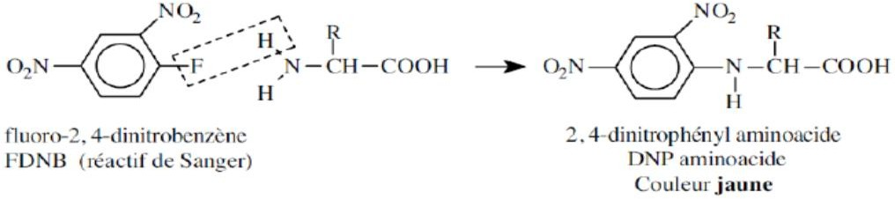
    1-Identification des résidus N-terminaux et
    C-terminaux.
      Résidu N-terminal
1- Arylation : réaction de SANGER
Le 1-fluoro 2,4-dinitrobenzéne (FDNB) réagit facilement en milieu alcalin à froid avec les fonctions amines pour former un dérivé N-2,4-dinitrophénylé de coloration jaune est facile à identifier par chromatographie et doser par spectrophotométrie à 360 nm. Elle a permis à Frederik SANGER (1953) d'établir la première structure primaire d'une protéine : l'insuline.

Slide 59
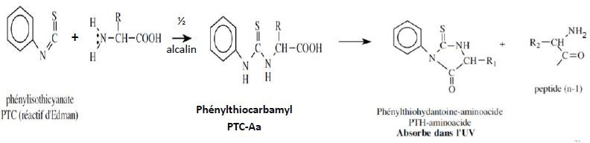
2- Le Réactif d'Edman ou le PTC (phénylisothicyanate)
Le phénylisothiocyanate (PITC) réagit avec la fonction amine pour donner:
–En milieu alcalin un dérivé N phénylthiocarbamyl (PTC-Aa).
–En milieu acide ce dernier se cyclise en phenylthiohydantoine-amine acide (PTH-Aa) qui absorbe dans l’UV et facilement séparable par chromatographie (HPLC).
1/2
Acide
La réaction avec l‘acide aminé N-terminal d'une protéine (n Aa) libère un PTH- aminoacide et une protéine amputée de son Aa N-terminal (n-1 Aa).
En répétant le processus, on peut déterminer la structure primaire de la protéine (dégradation récurrente d’Edman)

Slide 60
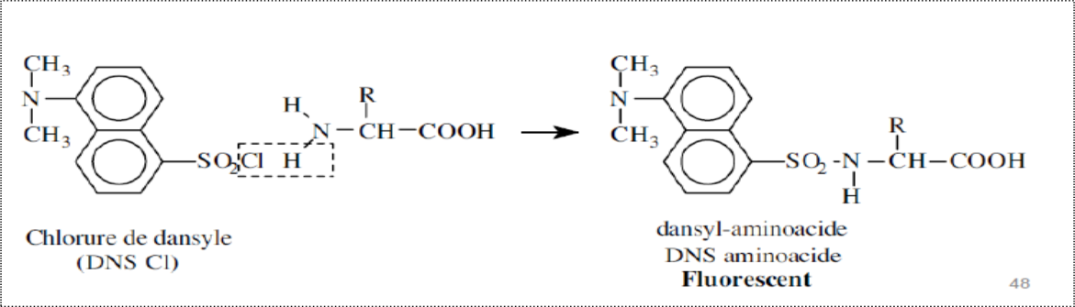
3- Le Chlorure de Dansyl (DNS-Cl)
le DNS-Cl entre en réaction avec la fonction NH₂ de l'aa N-terminal, et donne un dérivé DNS-aa après une hydrolyse acide. Le dérivé DNS-aa fluorescent, est facilement identifiable même à très faible concentration.

Slide 61
B- hydrolyse enzymatique:
Dans ce cas on utilise des enzymes dites "exopeptidases". Les aminopeptidases sont des enzymes qui ont comme spécificité l’hydrolyse de la première liaison peptidique du coté N-terminal, ainsi le résidu N-terminal sera libéré est peut être séparé et identifie.
Nom |  | Particularité
Leucine aminopeptidase |  | - Arrêtée par Pro.
Proline aminopeptidase |  | - Seulement la Pro.
Aminopeptidase | M / rein de porc | -tous les RN
 | K / moisissure | - Autres que basiques (Lys, Arg). - Arrêtée par Pro.

Slide 62

      Résidu C-terminal
A- hydrolyse chimique:
1- La Réaction avec l'Hydrazine ou l’Hydrazinolyse:
L'Hydrazine (H₂N-NH₂) coupe toutes les liaisons peptidiques en les transformant en Hydrazide à l'exception de l'aa C-terminal qui reste sous forme libre.

Slide 63
2- Treatment with Lithium Borohydride (LiBH₄)
C'est une réaction de réduction du groupe carboxyle du résidu C-terminal, suivi d'une hydrolyse complète. Le résidu C-terminal sera identifié en tant qu’un amino-alcool.
^{H}
N₂H
C
CH₂OH
^{R}
Amino-alcool

Slide 64
      Résidu C-terminal
B- hydrolyse enzymatique:
la lébiration de l'aa C-terminal et l'hydrolyse de la dernière liaison peptidique assurées par les carboxypeptidases (exopeptidases).
Nom |  | Particularité
Carboxypeptidase | A (pancréas de bœuf) | - sauf RC basiques, Pro.
 | B (pancréas de bœuf) | - RC basiques, Pro
 | C (feuilles de citronnier) | Tous RC
 | P (moisissure) | - sauf Ser et Gly

Slide 65
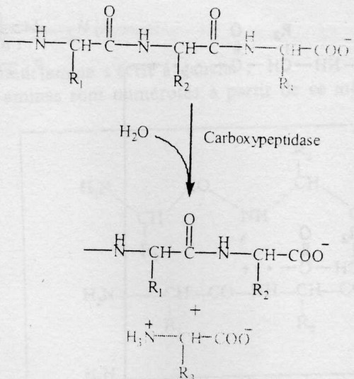
Mode d’action des carboxypeptidases

Slide 66
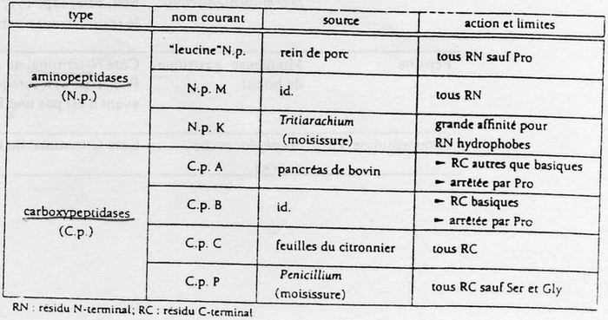

Slide 67

    2- Détermination des résidus intra peptide:
    fragmentation de la chaîne peptidique:
fragmenter la chaîne peptidique en petits morceaux. Pour ce faire:
A. Méthodes chimiques
1. le traitement par le bromure de cyanogène, CNBr. coupe le polypeptide au niveau des carboxyles de la méthionine qui devient alors un résidu C-terminal transformé en un résidu homosérine lactone.

Slide 68
2. le 2-nitro-5-thiocyanobenzoate (NTCB) hydrolyse la liaison peptidique du côté amine de la cystéine.
3. l’acide performique, le β mercaptoéthanol et le dithiothreitol sont des produits chimiques qui hydrolysent les ponts disulfures.

Slide 69
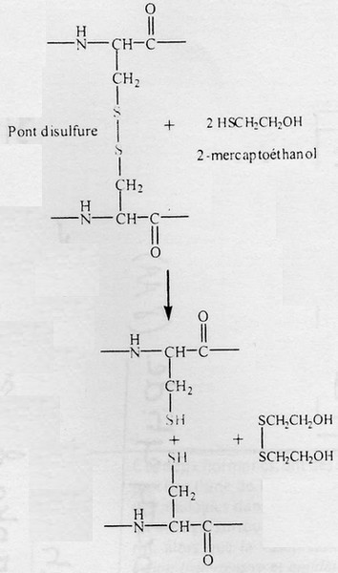

Slide 70
B. Méthodes enzymatiques
Les enzymes utilisées dans ce cas sont des endopeptidases.
L'enzyme hydrolyse des liaisons peptidiques internes entre deux aminoacides.
Exemples:
* La trypsine coupe la molécule au niveau du carbonyle de la lysine et de l’arginine, sauf si aa à droite est une proline.
* la chymotrypsine coupe la molécule essentiellement au niveau du carbonyle d’un aa aromatique : phénylalanine, tyrosine ou tryptophane, sauf si à droite il y a une proline.

Slide 71
La thermolysine coupe la molécule au niveau de l’extrémité N de l’aa : leucine, isoleucine ou valine, sauf si aa à gauche est une proline.
La pepsine coupe la molécule au niveau de l’extrémité N de l’aa : phénylalanine, tyrosine, tryptophane, leucine, acide aspartique ou acide glutamique, sauf si aa à gauche est une proline.
La Sa protéase: coupe la molécule au niveau du carbonyle de l'acide Aspartique et l'acide Glutamique.
* La Fm protéase: coupe la molécule au niveau du carbonyle de la Proline.

Slide 72
LES PROTEINES

Slide 73
LES PROTEINES
• Les protéines sont une classe de molécules biologiques « de première importance » (du grec proteios).
• Ce sont des macromolécules de type polymère composée
d’une ou plusieurs chaînes d'acides aminés (chaines
polypeptidiques). .
• Les protéines (ou les protides) sont des éléments essentiels car elles ont des rôles très variés au sein d’une cellule et au sein d’un organisme:
– un rôle structurel (l'actine),
– un rôle catalytique (les enzymes),
– un rôle de régulation de l'expression des gènes (les facteurs de transcription), etc.
Les protéines sont des polymères d'aa, une centaine d'acides aminés, reliés entre eux par des liaisons peptidiques.

Slide 74
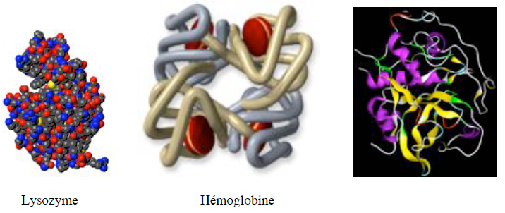
PROTEIN CLASSIFICATION
  Based on form
  Spheroproteins: Spherical, compact or globular proteins characterized by high solubility.

Slide 75
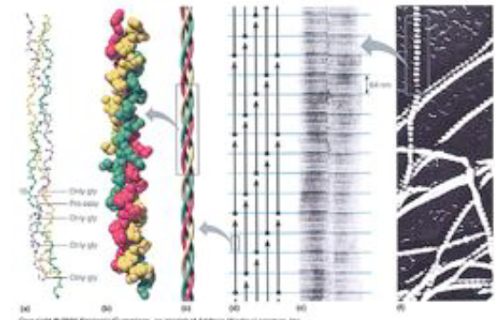
    Scleroproteins: Proteins typically in a stretched, elongated or fibrillar form, hence called fibrous proteins. They are characterized by low solubility.

Slide 76
  According to composition
    Holoproteins: Simple proteins due to their exclusive composition of amino acids
    Heteroproteins: Complex proteins, since in addition to their protein part (amino acids), they are more or less tightly bound to another group that is either inorganic (metallic ions: Fe2+, Mg2+...) or organic (carbohydrates, lipids) called the prosthetic group.

Slide 77
Exemples d’hétéroprotéines
Nucléoprotéines : combinaison avec des acides nucléiques.
Lipoprotéines: liaison avec des lipides neutres, du cholestérol, des phospholipides: ß
Glycoprotéines (4% glucides) et mucoprotéines (>4% glucides): liaison avec un glucide
Phosphoprotéines: sérine et thréonine estérifiées par un groupement phosphate: les caséines des laits avec environ 4% de phosphate.
Métalloprotéines liées à un métal ou un sel.

Slide 78
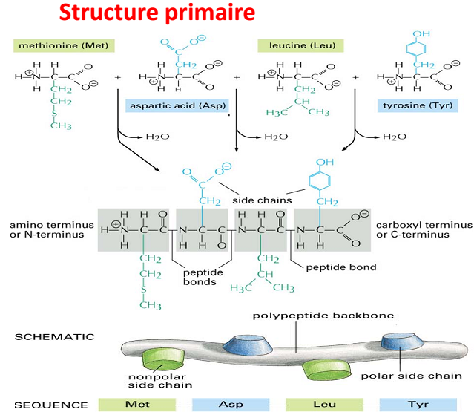
STRUCTURE DES PROTEINES
La structure spatiale (tridimensionnelle) des protéines sont la clé de leurs fonctions. La structure des protéines est définie à plusieurs niveaux :
  structure primaire
Elle est définie par la composition et l'enchaînement des aminoacides

Slide 79
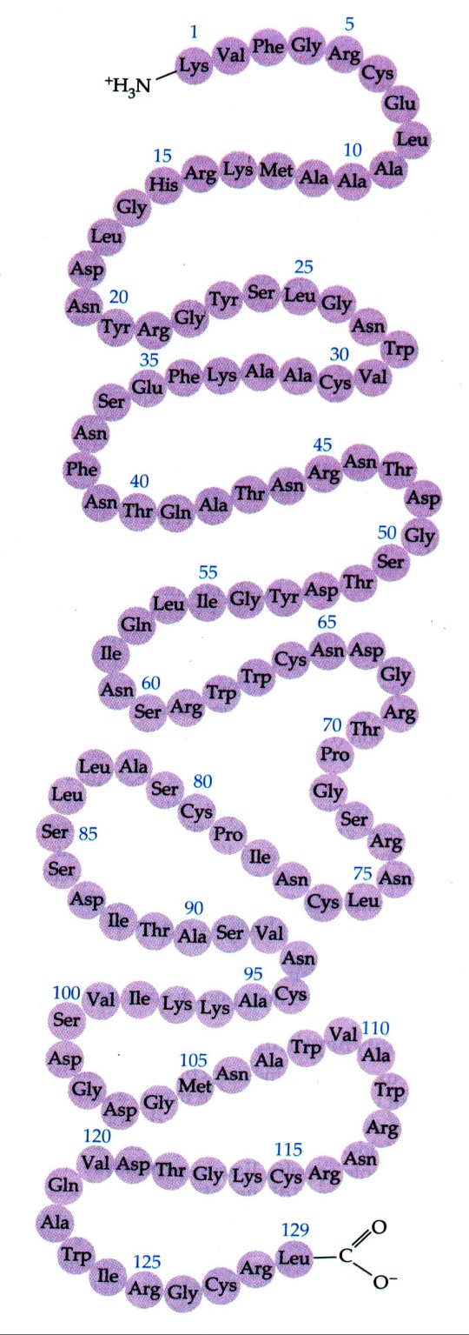
The primary structure of proteins
Ex. lysozyme: 129 amino acids
1er acide aminé (Lysine)
Extrémité NH2
129e acide aminé (Leucine)
Extrémité -COOH
Primary structure of the protein = the order in which amino acids are arranged.

Slide 80
  Secondary structure
  Local structure made possible by hydrogen bonds that form between the C=O of one peptide bond and the N-H of another neighboring peptide bond.

Slide 81
Alpha (α) helices form due to coiling. Hydrogen bonding leads to coiling, forming a spiral, cylindrical (helical) shape.
Beta (β) pleated sheets form due to folding. Hydrogen bonding leads to folding, forming an almost flat, but kinked sheet of amino acids. They are formed by two amino acids chains running anti-parallel to each other.

Slide 82
The β sheet: The pleated β sheet conformation is created by hydrogen bonding between the carbonyl group (C=O) and the hydrogen of an imine group (N-H) located on another peptide chain. The β sheet can be:
antiparallel: the 2 polypeptide chains are oriented in opposite directions.
parallel: the 2 chains extend in the same direction.

Slide 83
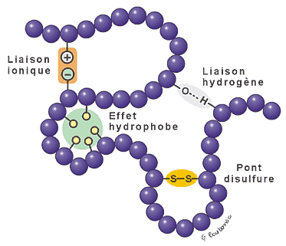
Four Major Types of Interactions Involved in Chain Folding:
ATTENTION ! À la différence de l’hélice , dans le feuillet beta les liaisons H s’établissent entre chaines polypeptidiques voisines ( entre 2 brins différents plutôt qu’à l’intérieur d’une même chaîne ).

Slide 84
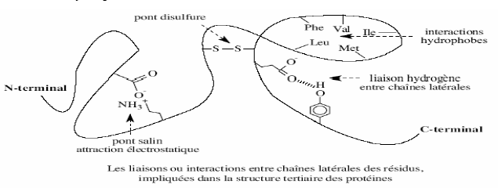
Tertiary Structure
L’arrangement spatial des structures secondaires locales conduit à une forme globale spécifique de la protéine maintenue par des :
- Des liaisons covalentes : pont disulfure
- Des liaisons faibles:
- Des liaisons ioniques entre groupes chargés de signe opposés (pont salin)
- Des liaisons hydrogène
- Des interactions hydrophobes

Slide 85
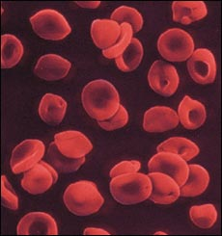
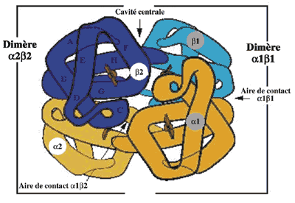
Quaternary Structure:
Binding of Multiple Proteins Together to Form a Protein with Quaternary Structure

Slide 86
The four levels of protein organization

Slide 87
PROTEIN PROPERTIES:
Denaturation:
Protein denaturation corresponds to the destruction of bonds that maintain its stable structure (quaternary, if present, tertiary, secondary).

Slide 88
DENATURING FACTORS
Depends on temperature:
- 60°C: breaking of H bonds, other than those established by water
- 100°C: permanent denaturation due to breaking of peptide bonds (breaking of covalent and salt bonds)
Extreme pH levels
Denaturing chemical agents (β-mercaptoethanol)

Slide 89
STRUCTURE QUATERNAIRE
Occurs when the protein is made up of several polypeptide chains (multiple subunits): this is called a multimeric protein. It's the way these subunits associate that determines the quaternary structure. This association contributes to the protein's function (Ex: Hemoglobin, which is made up of several heme subunits, will capture O2 more or less easily depending on how they associate)

Slide 90
Consequences of Denaturation
The denaturation of a protein's three-dimensional structure generally results in the loss of its function (biological activity) in either a reversible or irreversible manner depending on the denaturing factor. This is known as the structure-function relationship.

Slide 91
  Solubilité:
Généralement les protéines forment des solutions colloïdales dans l'eau distillée. Cependant, si on ajoute une quantité d'un sel neutre comme (NaCl), la solubilité augmente, mais au-delà d'une certaine concentration un effet négatif s'observe, et les protéines se précipitent, ce phénomène est appelé le relargage par les sels.

Slide 92
  Caractère Amphotère
Les protéines sont des composés Amphotères, ce qui veut dire qu'elles se comportent à la fois comme des acides et des bases. Ainsi, comme les acides aminés, les protéines agissent comme des ions dipolaires et peuvent avoir une forme cationique, anionique ou zwitterion selon le pH du milieu. Donc, elles possèdent un pH isoélectrique (pI), et peuvent être analysées par la chromatographie d'échange ionique ou l'électrophorèse.

Slide 93
ETUDE ANALYTIQUE DES PROTEINES :
sépare de la protéine des autres constituants cellulaires
purification d'une protéine fait appel à des techniques biochimiques qui se basent sur de petites différences de solubilité, de charge nette, de taille et de spécificité de liaison.
Les méthodes courantes de purification menées à basse température (de 0 à 4°C) de façon à réduire au minimum la dégradation des protéines par les protéinases (qui coupent les liaisons peptidiques) et la dénaturation des protéines.

Slide 94
ETUDE ANALYTIQUE DES PROTEINES :
Chromatographie
Electrophorèse
Dosage des protéines (méthodes de coloration)

Slide 95
  Le dosage des protéines
  (méthodes de coloration)
sont généralement des méthodes spectro-photométriques basées sur diverses caractéristiques spectrales ou réactionnelles des acides aminés constituant les protéines.
Intérêt:
connaître la concentration totale de l’ensemble des protéines contenues dans un échantillon

Slide 96
Réaction de Biuret (solution de CuSO4)
une méthode quantitative de dosage des protéines. Cette réaction du biuret est la formation d'un complexe pourpre (coloration violette) entre le biuret (NH₂-CO-NH-CO-NH₂) et deux liens peptidiques consécutifs (quatre aminoacides) en présence du cuivre (CuSO4) et en milieu alcalin.
- Gornall, AG, CS Bardawill, and MM David. J. Biol. Chem. 177: 751. 1949.

Slide 97
Méthode de Lowry
combinaison d’une réaction au biuret et une réaction au réactif de Titrate Folin-Ciocalteu phénol. Ce dernier réagit avec les tyrosines et les tryptophanes, pour donner une coloration bleue qui s'ajoute à celle du biuret.
- Lowry et al. 1951. Protein Measurement With The Folin Phenol Reagent. J. Bio. Chem. 265-275 www.jbc.org

Slide 98
Méthode de Bradford
basée sur l'adsorption du colorant bleu de Coomassie G250. En milieu acide ce colorant s'adsorbe sur les protéines et cette complexation provoque un transfert de son pic d'adsorption qui passe du rouge au bleu.

